Slide 1

TRACE: Transformation-Aware Graph Refinement for Reaction Condition Prediction
AAAI 2026
Yujie Chen, Tengfei Ma, Yuansheng Liu, Leyi Wei, Shu Wu, Dongsheng Cao,Yiping Liu, Xiangxiang Zeng
Notes:
今天要讲的一篇论文是：TRACE：面向transformation-感知的图细化反应条件预测，发表在2026 AAAI上

Slide 2
Research background
Reaction conditions (such as catalysts, solvents, and reagents) directly affect the feasibility, yield, and selectivity of chemical reactions. Therefore, with the development of automated synthesis platforms and computer-aided synthesis planning, reaction condition prediction has become a key task in automated experiments and reaction optimization.
Existing data-driven methods have two main limitations: one type encodes reactants and products separately, making it difficult to fully capture transmolecular interactions and structural transformations from reactant to product;the other type relies on fixed reaction graphs constructed based on atom mapping and artificial rules, which, while capable of representing bond changes, lacks adaptability to specific conditions and is easily limited by mapping errors and predefined rules.
Notes:
先了解一下整个论文的背景
反应条件（如催化剂、溶剂和试剂）会直接影响化学反应的可行性、产率和选择性，因此随着自动化合成平台和计算机辅助合成规划的发展，reaction condition prediction 已成为自动实验与反应优化中的关键任务。
现有数据驱动方法主要有两类局限：一类将反应物和产物分别编码，难以充分捕获跨分子相互作用以及 reactant → product 的结构转化；另一类依赖基于 atom mapping 和人工规则构造的固定 reaction graph，虽然能够表示键变化，但缺乏针对具体条件预测任务的自适应能力，并且容易受到 mapping error 和预定义规则限制。

Slide 3
Research purpose
The core objective of this paper is to propose a transformation-aware reaction representation that allows the model to no longer rely on fixed rules, but rather to adaptively learn which atomic-level transmolecular relationships are truly related to the choice of reaction conditions based on the structures of reactants and products.
The authors propose TRACE: first, jointly modeling reactants and products, refining the learning of a sparse, task-relevant reaction graph through dynamic interaction, then using reaction center supervision to guide the model to focus on chemically significant reaction regions, and finally jointly predicting the catalyst, two solvents, and two reagents. The authors hope to improve the accuracy of conditional predictions and enhance the model's generalization ability in temporal distribution shifts, limited sample sizes, and realistic synthesis scenarios.
Notes:
本文的核心目标是提出一个感知转换的反应表示，让模型不再依赖固定规则，而是能够根据反应物和产物结构，自适应学习哪些原子级跨分子关系真正与反应条件选择有关。
作者提出 TRACE：先联合建模 reactants 和 products，通过动态交互细化学习稀疏、任务相关的 reaction graph，再利用 reaction center supervision 引导模型关注具有化学意义的反应区域，最终联合预测催化剂、两个溶剂和两个试剂。作者希望借此提高条件预测准确率，同时增强模型在时间分布偏移、少样本和真实合成场景中的泛化能力。

Slide 4
Core innovation points
Innovation 1: Shifting from a "fixed reaction graph" to a "dynamically learning reaction graph"
Innovation 2: Using information bottlenecks to make dynamic graphs "sparse yet useful"
Innovation 3: Use Reaction Center supervision to tell the model "where it resembles the real reaction mechanism".
Notes:
创新 1：从“固定 reaction graph”转向“动态学习 reaction graph”，先得到原子表示 → 模型计算所有可能有意义的跨分子相互作用 → 自己决定哪些边该存在 → 得到 task-specific reaction graph。
创新 2：用信息瓶颈（用于在数据压缩和信息保留之间寻找最优平衡）让动态图“稀疏而有用”，如果允许所有原子都彼此连接，很容易形成一张超级密集图，而是：只保留少量真正与 transformation / condition 相关的边。
创新 3：用 Reaction Center 监督告诉模型“哪里更像真正反应机制”，

Slide 5
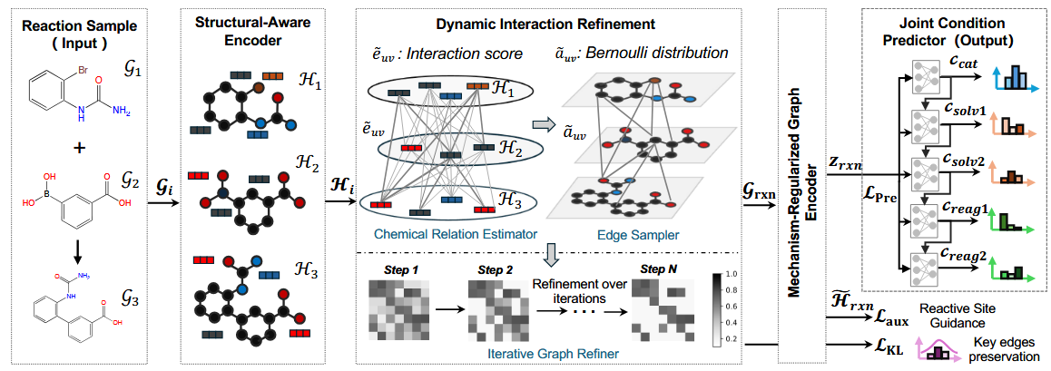
Overview of the TRACE framework.
TRACE extracts atom representations, dynamically constructs and refines a sparse transformation-aware graph, and applies mechanism-regularized learning for joint reaction condition prediction.
Notes:
整个 TRACE 的工作流程可以概括为：首先，将反应物和产物表示为分子图，并通过 Structure-Aware Encoder 提取每个原子的局部结构表示；随后，Dynamic Interaction Refinement 模块对不同分子中的原子对进行关系打分，通过可微的 Edge Sampler 选择可能与反应相关的跨分子连接，并利用 Iterative Graph Refiner 进一步删除无关边，构建稀疏且与结构转化相关的反应图 (G_{rxn})；接着，Mechanism-Regularized Graph Encoder 在该反应图上进行信息传播，并借助 reaction center 辅助监督引导模型关注真正发生反应的原子和化学键，从而得到整体反应表示 (z_{rxn})；最后，Joint Condition Predictor 基于该表示，按照催化剂、两个溶剂和两个试剂的顺序进行联合预测。整体核心思想就是：**先理解分子结构，再动态找出真正重要的反应关系，经过机制约束后，用学到的结构变化信息预测合适的反应条件。
图右边三个 Loss：第一个是条件预测，回答预测的反应条件对不对；第二个是模型有没有找对反应中心？哪些原子、哪些键真正参与反应变化。；第三个是图稀疏约束，你学习出来的 reaction graph 是不是太乱、边是不是太多？

Slide 6
TRACE components
Structure-Aware Encoder：Encodes local atomic environments and molecular structures into atom-level representations.
Dynamic Interaction Refinement：Dynamically identifies and refines key cross-molecular interactions to build a sparse reaction graph.
Mechanism-Regularized Graph Encoder：Encodes the refined reaction graph with reaction-center guidance to capture chemically meaningful transformations.
Joint Condition Predictor：Jointly predicts catalysts, solvents, and reagents while modeling dependencies among reaction conditions.
Notes:
结构感知编码器：编码原子的局部化学环境和分子结构，得到原子级表示。
动态交互细化：动态识别并筛选关键跨分子相互作用，构建稀疏反应图。
机制正则化图编码器：它负责“读懂”前面已经筛选好的反应图，同时用真实反应中心来提醒模型：要重点关注真正发生化学变化的原子和化学键。 这样模型不会只记住一些表面统计规律，而是更聚焦于和反应机制相关的位置，最后得到一个更能代表整个反应过程的特征表示 \(z_{rxn}\)。
联合条件预测器：联合预测催化剂、溶剂和试剂，并建模不同反应条件之间的依赖关系。

Slide 7
Experiments
We explore the following research questions:
(1) RQ1: Can TRACE accurately predict reaction conditions?
(2) RQ2: Does TRACE generalize to diverse and challenging reaction scenarios?
(3) RQ3: Are the learned interactions chemically meaningful and practically useful?
Notes:
我们探讨以下研究问题：( 1 ) RQ1：TRACE能否准确预测反应条件。( 2 ) RQ2：TRACE是否适用于多样化和具有挑战性的反应场景。( 3 ) RQ3：学习到的交互作用是否具有化学意义和实际应用价值。

Slide 8
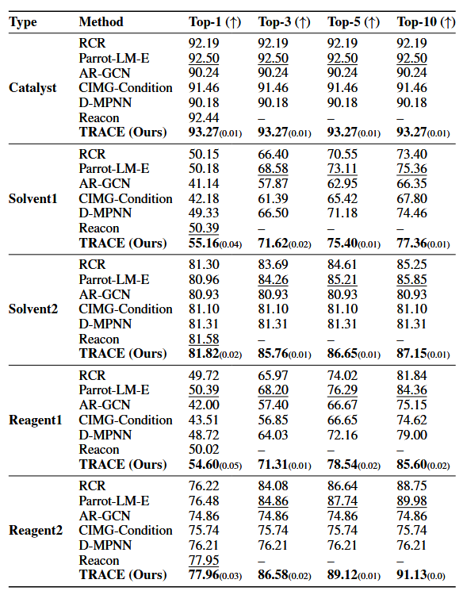
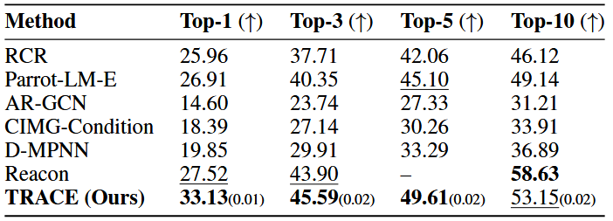
Overall and Component-wise Performance(RQ1)
TRACE achieves the best Top-1, Top-3, and Top-5 accuracy for full-condition prediction and consistently improves component-wise prediction across catalysts, solvents, and reagents. The gains are particularly notable for Solvent1 and Reagent1, indicating that transformation-aware graph refinement is especially effective for condition types with larger and more diverse chemical spaces.
Notes:
我们评估了TRACE在Top - k设置中的一系列代表性基线的性能，同时考虑了整体和组件级的条件预测(表1和表2)。
左表评估的是 完整反应条件组合（full-condition prediction），也就是模型需要同时预测催化剂、两个溶剂和两个试剂，因此任务更严格。TRACE 在 Top-1、Top-3 和 Top-5 上分别达到 33.13%、45.59% 和 49.61%，均为最佳；其中 Top-1 相比最强基线 Reacon 的 27.52% 提升了 5.61 个百分点。
右表进一步把完整条件拆开，分别评价 Catalyst、Solvent1、Solvent2、Reagent1 和 Reagent2。TRACE 在各个条件类别上总体都取得最优或非常有竞争力的结果，尤其在 Solvent1 和 Reagent1 上提升更明显，例如 Top-1 分别达到 55.16% 和 54.60%。

Slide 9
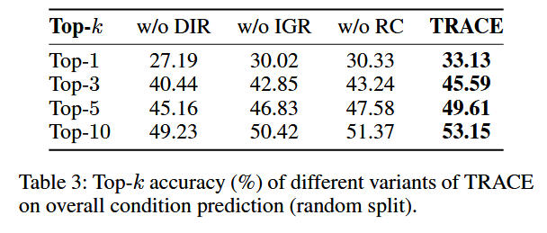
Ablation Study (RQ1)
To assess the role of each component in TRACE, we perform ablations by removing the Dynamic Interaction Refinement module (w/o DIR), the Reaction-center guided regularization (w/o RC), and the Iterative Graph Refiner (w/o IGR).
Notes:
消融实验表明，三个核心模块都对 TRACE 的性能有贡献，其中 Dynamic Interaction Refinement（DIR）最关键：去掉 DIR 后 Top-1 从 33.13% 降至 27.19%，降幅最大；去掉 Iterative Graph Refiner（IGR）或 Reaction-Center Guidance（RC）也会造成明显下降。总体说明，动态学习跨分子交互、进一步筛除无关边，以及利用反应中心进行机制约束，三者共同支撑了 TRACE 的最终性能。

Slide 10
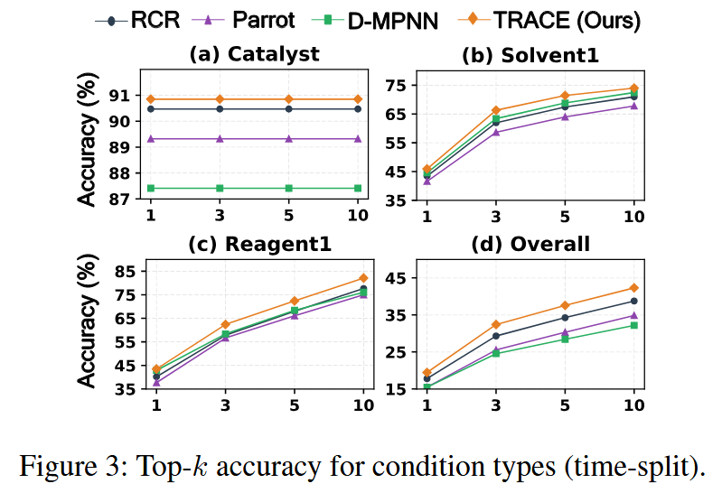
Does TRACE generalize to diverse and challenging reaction scenarios?
This figure compares Top-k prediction performance under the time-split setting. TRACE achieves the best overall performance on Catalyst, Solvent1, Reagent1, and Overall prediction, with especially clear gains on Solvent1 and Reagent1, demonstrating stronger generalization to future unseen reactions.
Notes:
这个是回答了之前的第二个问题：TRACE是否适用于多样化和具有挑战性的反应场景。
这张图展示了 time-split 场景下不同模型的 Top-k 条件预测性能，用于评估模型对未来未见反应的泛化能力。TRACE 在 Catalyst、Solvent1、Reagent1 和 Overall 四项任务中整体表现最好，并且随着 k 增大始终保持领先，尤其在 Solvent1 和 Reagent1 上优势更明显。这说明 TRACE 学到的 transformation-aware reaction representation 能够更好地捕获与反应条件相关的结构变化，在存在时间分布偏移时仍具有较强的预测稳定性和跨时间泛化能力

Slide 11
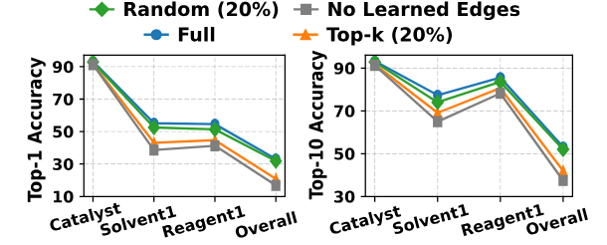
Robustness of Learned Reaction Graph (RQ3)
To assess the functional relevance of the learned interaction graphs, we conduct a perturbation study under four inference-time settings: (1) Full (original TRACE), (2) Top-k (removing the top k% highconfidence edges), (3) Random (removing k% edges at random), and (4) No Learned Edges (removing all learned cross-molecular edges).
Notes:
为了评估学习到的交互图的功能相关性，我们在四种推理时间设置下进行了扰动研究：( 1 ) Full (原始TRACE )，( 2 ) Top-k (去掉前k %的高置信度边)，( 3 ) Random (随机移除k %的边)，( 4 ) No Learned Edges (去掉所有学过的交叉分子边)。
TRACE 动态学出来的跨分子边，到底是不是真的有用？模型认为“最重要”的边，是否真的承载了关键反应信息？这张图通过图破坏实验验证 TRACE 学到的 reaction graph 是否真正有效。结果显示，随机删除 20% 的边对性能影响较小，而专门删除置信度最高的 20% 关键边会使准确率明显下降，删除全部 learned edges 后性能最差。这说明 TRACE 学到的高置信度边确实包含了对反应条件预测重要的结构信息，而不是随机产生的连接。

Slide 12
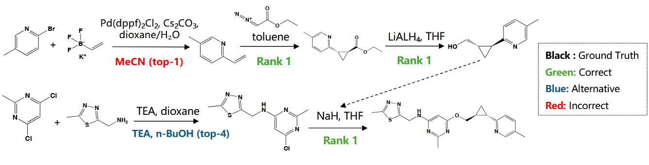
Evaluation on Real-World Synthesis Routes.
This figure shows TRACE’s condition predictions on a real multi-step synthesis route of MK-8189. TRACE correctly recovers several ground-truth conditions, such as toluene, LiAlH₄/THF, and NaH/THF, and also proposes a chemically reasonable alternative condition. This demonstrates TRACE’s practical generalization ability in complex real-world synthesis scenarios.
Notes:
真实世界合成路线的评价。
这张图展示了 TRACE 在真实药物 **MK-8189 多步合成路线**中的反应条件预测效果：黑色表示文献中的真实实验条件，绿色表示模型正确预测并排在第 1 名，蓝色表示虽然与真实条件不同但属于合理替代方案，红色表示预测错误。可以看到，TRACE 在多个步骤中能够准确恢复 **toluene、LiAlH₄/THF 和 NaH/THF** 等真实条件，同时还能给出 **TEA/n-BuOH** 这样的合理替代条件，说明模型不仅在标准数据集上有效，在真实、复杂的多步合成场景中也具有一定的实用性和泛化能力。

Slide 13
Conclusion
TRACE is a transformation-aware graph refinement framework for reaction condition prediction, jointly modeling reactants and products to capture structural transformations.
TRACE dynamically constructs condition-relevant interaction graphs through adaptive edge selection and uses reaction-center supervision to focus on chemically meaningful transformations.
TRACE achieves strong predictive performance and generalization under temporal shift, few-shot, and real-world synthesis settings.
Notes:
提出一种面向反应条件预测的转化感知图细化框架 TRACE，通过联合建模反应物和产物来捕获反应过程中的结构变化。
通过自适应边选择动态构建与条件预测相关的反应图，并利用反应中心监督引导模型关注具有化学意义的结构转化，而不是依赖固定拓扑或人工规则。
TRACE 在多个基准实验中取得较强性能，并在时间分布偏移、少样本和真实合成场景下保持良好的泛化能力。

